Slide 1
Protocolo de Actuación en caso de Pandemias…
…Emergencias y Desastres
Dr. Cuitláhuac Ruiz Matus
27 de febrero de 2019

Slide 2
Eventos y riesgos que pueden afectar a la población*
Cíclicos y/o previsibles | 1) Desastres por: Fenómenos naturales | Ciclones tropicales Inundaciones, sequías Temporadas de Calor y frío extremos
 | Actividad humana | Movimientos sociales prolongados, con interrupción de servicios públicos
 | 2) Brotes y epidemias | Cólera, dengue, influenza, sarampión, rotavirus, leptospirosis, rickettsiosis y otras transmisibles Enfermedades Crónicas No Transmisibles Brotes comunitarios y hospitalarios Amiba de vida libre
 | 3) Otros riesgos | Movilización y/o concentración masiva de población (eventos religiosos, sociales) Falla en cloración de agua Desabasto de insumos esenciales Interrupción de servicios
* Los eventos no son excluyentes, por ejemplo, los desastres por fenómenos naturales incrementan el riesgo de brotes

Slide 3
Eventos y riesgos que pueden afectar a la población*
Emergentes | 1) Desastres por: Fenómenos naturales | Sismos y erupciones volcánicas Tornados, trombas, granizadas, etc. Derrubios y/o deslaves
 | Actividad humana | Accidentes relacionados con las industrias: químicos, radiológicos, biológicos, gas, etc. Bioterrorismo
 | 2) Brotes y epidemias | Enfermedades nuevas: Influenza aviar (H5N1), Síndrome Respiratorio Agudo Severo (SARS), Síndrome Respiratorio por Coronavirus del Oriente Medio (MERS CoV), Virus Chikungunya, Ébola, etc.
* Los eventos no son excluyentes, por ejemplo, los sismos incrementan los riesgos epidemiológicos

Slide 4
SINAVE
Cobertura
Más de 50 millones de registros al año
Cobertura superior al 95%
Vigilancia de 157 enfermedades
Vigilancia Epidemiológica
CONAVE: Sector Salud
DGE: DGAE /InDRE-LRN
Vigilancia Convencional (SUAVE)
24 Sistemas Especiales
2 Sistemas de Mortalidad
2 Sistemas de análisis
2 Proyectos de estudio poblacional
1 sistema de notificación inmediata (NOTINMED)
Nivel
Federal
32 epidemiólogos estatales
31 LESP
Vigilancia por
Nivel Estatal
laboratorio
Marco analítico básico de 27 padecimientos
Vigilancia basada
244 escenarios
en eventos
Nivel Jurisdiccional
Unidad de Inteligencia Epidemiológica
20,165 unidades médicas + 5,200 = 25,365 unidades
Red 627 lab. (microscopía TB-Paludismo)
RSI
Centro Nacional de Enlace
Nivel Local

Slide 5
Vigilancia Epidemiológica
Vigilancia Convencional
SUAVE
Vigilancia Especial
Vigilancia de la Mortalidad
SEED
C
O
M
P
O
N
E
N
T
E
Vigilancia epidemiológica especial (Manuales estandarizados para la Vigilancia Epidemiológica).
Registro nominal de casos
Estudio epidemiológico
Seguimiento hasta clasificación
Resultados de laboratorio
Grupo de expertos
Vigilancia en las 25,365 unidades médicas con notificación semanal de casos probables y confirmados
Notificación inmediata
de defunciones
P
R
O
D
U
C
T
O
Incidencia
Morbilidad
Letalidad
Análisis de información,
Mortalidad
Informes anuales
Número de casos por:
Unidad notificante
Edad
Institución
Sexo
Semana de notificación
Entidad federativa

Slide 6
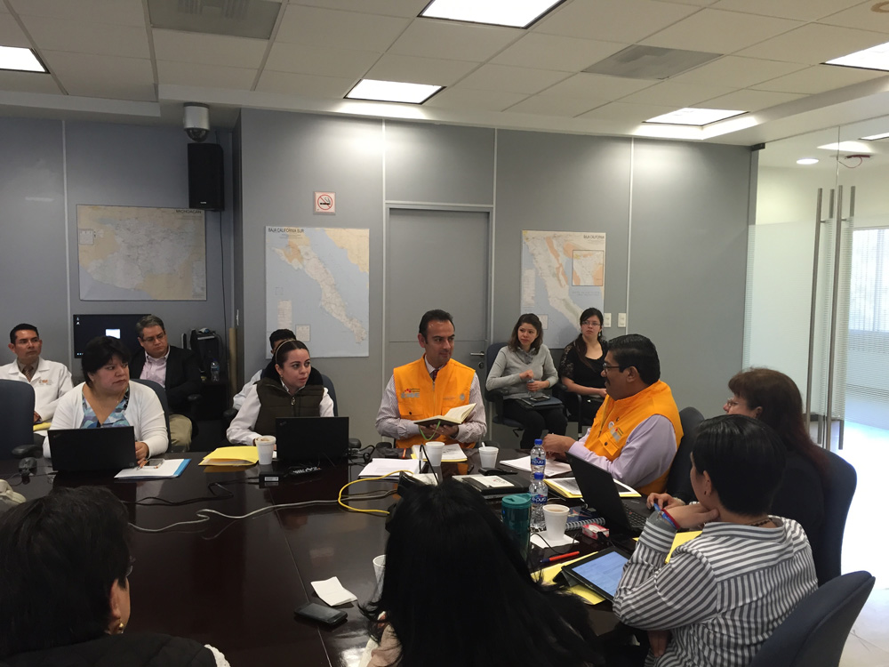
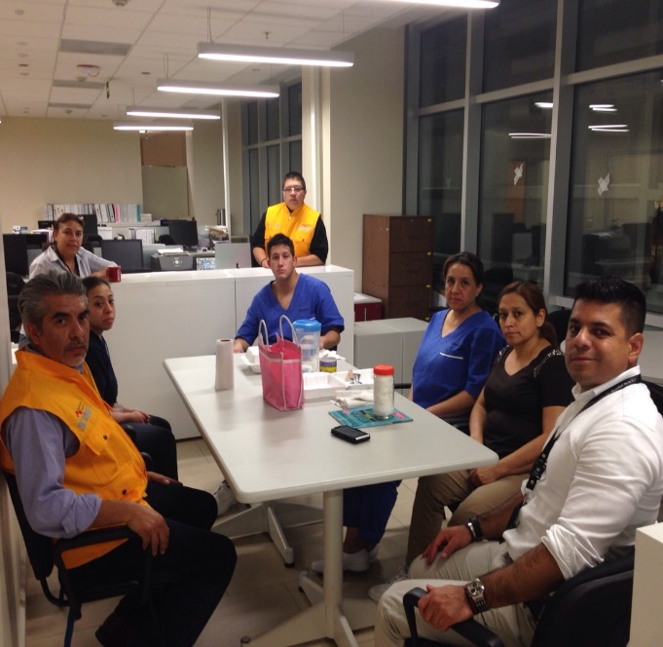
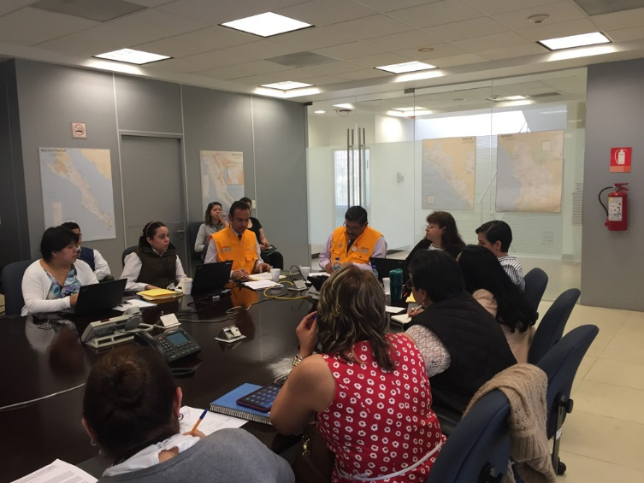
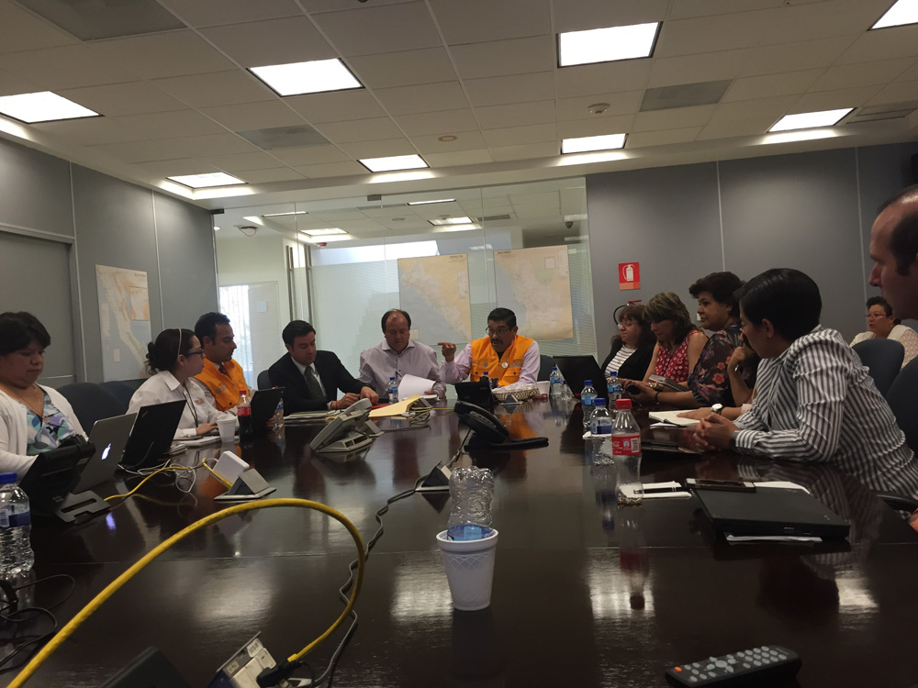
UIES

Slide 7
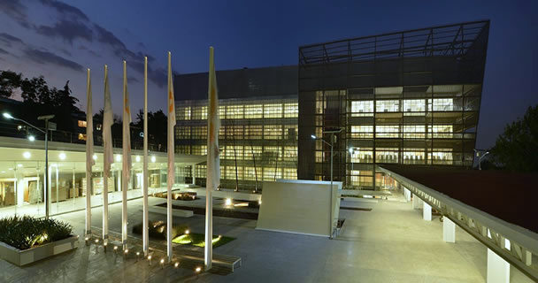
Virología
Bacteriología
Parasitología
Emergenetes
Inmunología
Biología molecular
Entomología
Patología
RLSP 627 laboratorios
Más de 116 mil pruebas al año
Se realizan más de 300 diagnósticos diferentes

Slide 8
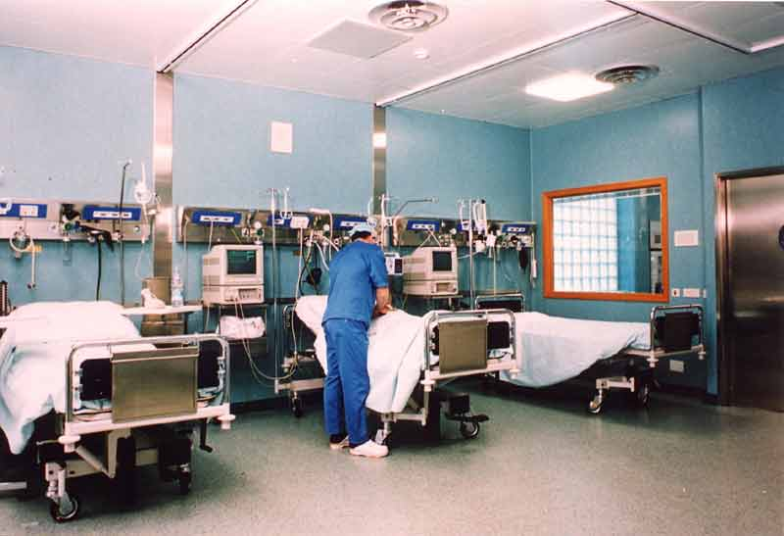
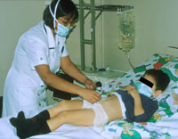
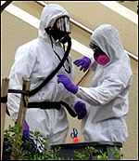
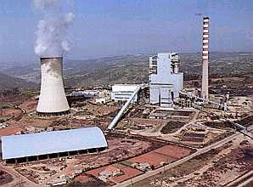
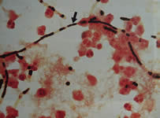
Organización de la respuesta
Comité Nacional para la Seguridad en Salud
Establecer un blindaje sanitario que proteja la
salud de la población en caso de:
Brotes
Hospitalarios
Brotes
Comunitarios
Desastres provocados por fenómenos Naturales
Ataques Radiológicos,
Químicos y Nucleares
Bioterrorismo

Slide 9
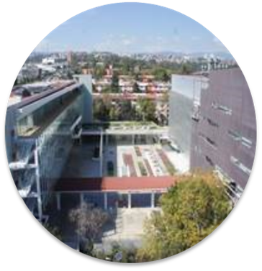
Organización de la respuesta
Comité Nacional de Vigilancia Epidemiológica:
Coordinado por la Secretaría de Salud (Dirección General de Epidemiología):
Instituto de Diagnóstico y Referencia Epidemiológicos (InDRE)
Unidad de Inteligencia para Emergencias en Salud (UIES) - Vigilancia y comunicación 24/365 - Enlace con el Reglamento Sanitario Internacional
InDRE, pertenece a:
Red de Vigilancia Virológica de Influenza (FluNet de OMS)
Red de Laboratorios de Respuesta (LRN) y al Grupo de Seguridad Global en Salud (GHSAG-LN) del G7+México

Slide 10
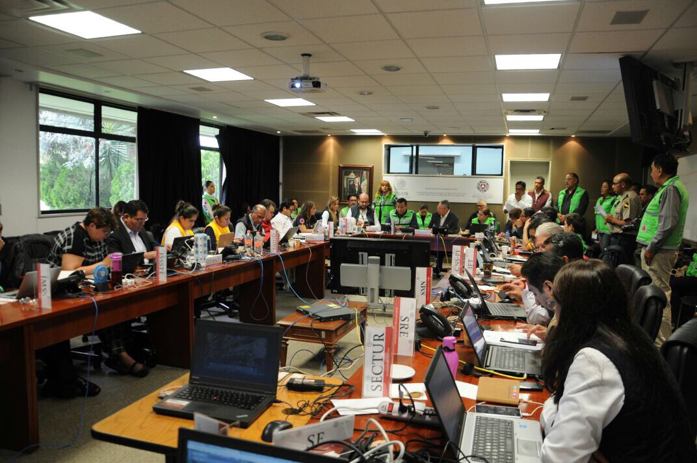
Comité Nacional de Emergencias

Slide 11
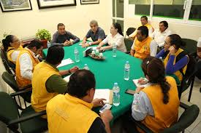
Esquema de atención de Pandemias, Epidemias y Desastres
Coordinación
Atención Médica
Vigilancia Epidemiológica
Salud Mental
Laboratorio
Vigilancia Sanitaria

Slide 12
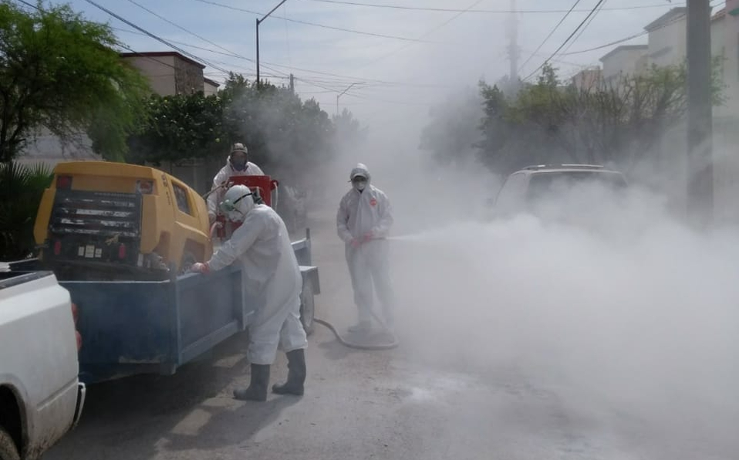
Esquema de atención de Pandemias, Epidemias y Desastres
Saneamiento básico
Promoción de la salud y comunicación de riesgos
Control de Vectores
Administración y finanzas
Comunicación Social

Slide 13
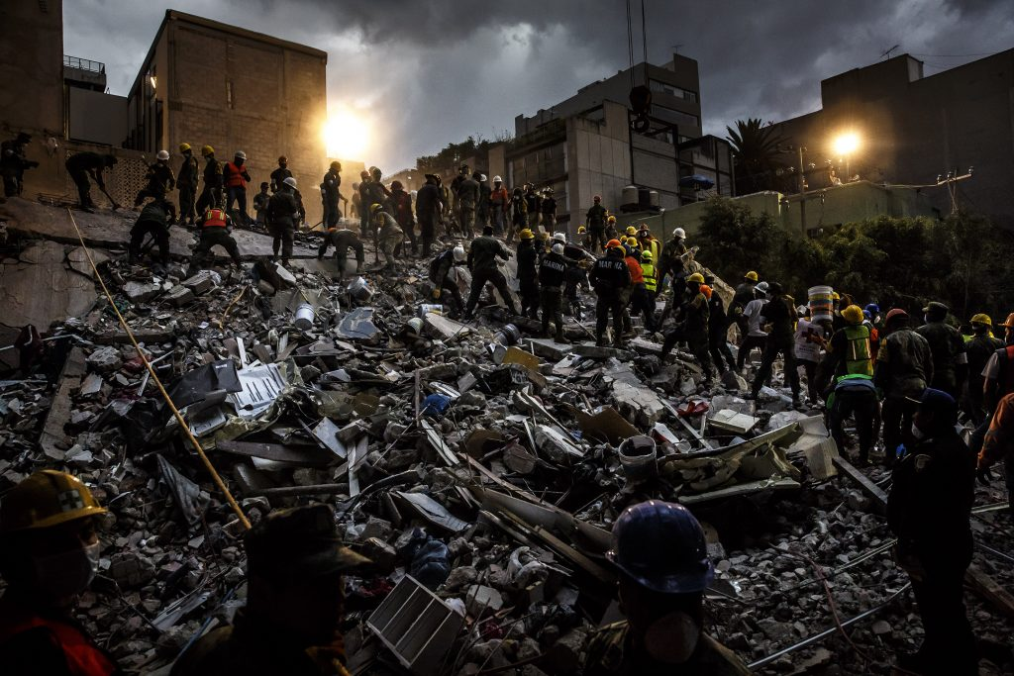
Operativo Sismos Septiembre 2017

Slide 14
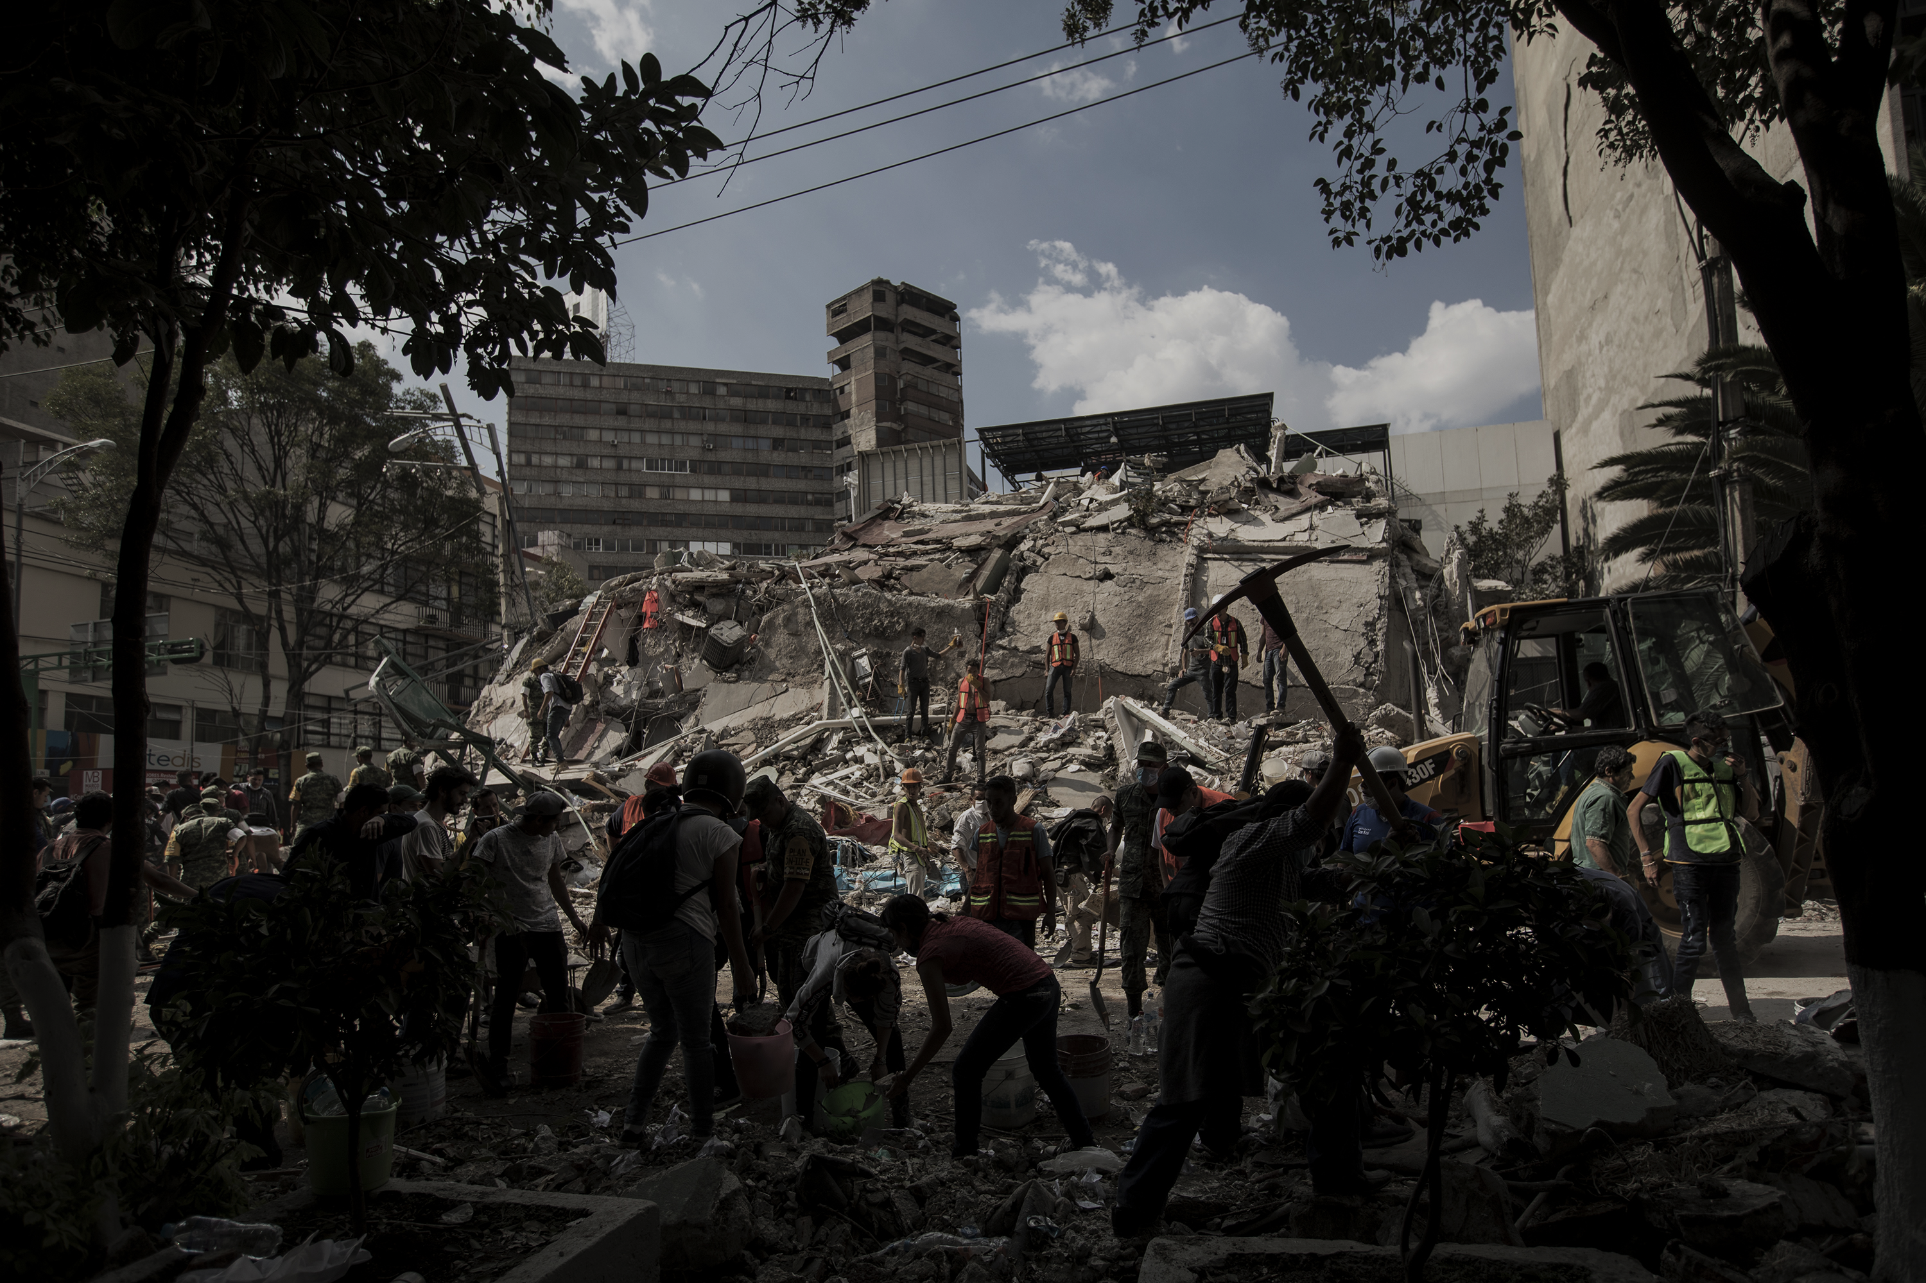
Antecedentes
El Operativo Federal de Salud, inició el 8 de septiembre posterior al primer sismo.
7 de septiembre de 8.2 grados con epicentro a 133 km al suroeste de Pijijiapan, Chiapas.
19 de septiembre de 7.1 grados con epicentro a 12 km al sureste de Axochiapan, Morelos.
23 de septiembre de 6.1 grados con epicentro en Unión Hidalgo, Oaxaca.

Slide 15
Refugios temporales
Llegamos a tener más de 200 refugios activos con más de 20mil personas albergadas
Se activaron comedores que permanecieron funcionando hasta principios de diciembre atendiendo a población afectada
Se activaron mayor número de refugios en los estados de Oaxaca y Morelos, ya que tenían mayor número de afectados
Todas las instituciones del Sector Salud participaron en la contingencia, con casi 30 mil profesionales (médicos, enfermeras, paramédicos, psicólogos, brigadistas, epidemiólogos, etc)
En total se otorgaron 295,315 consultas médicas y psicológicas
07-septiembre

Slide 16
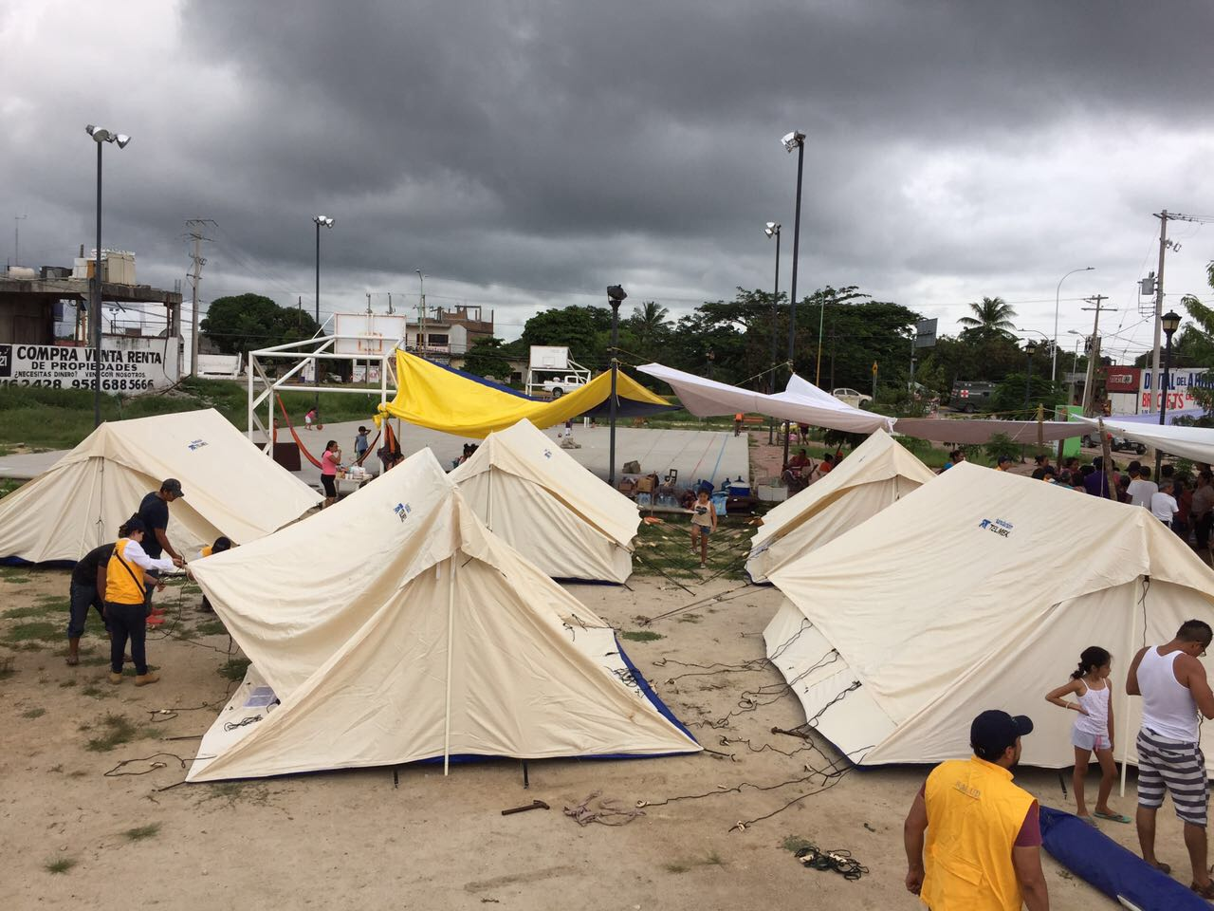

Slide 17
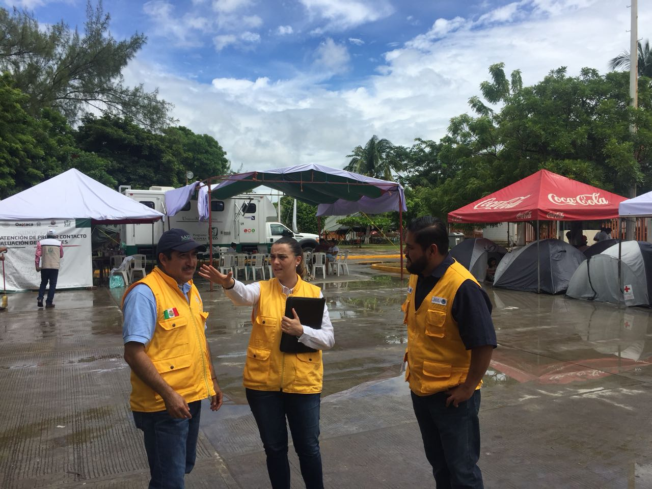

Slide 18
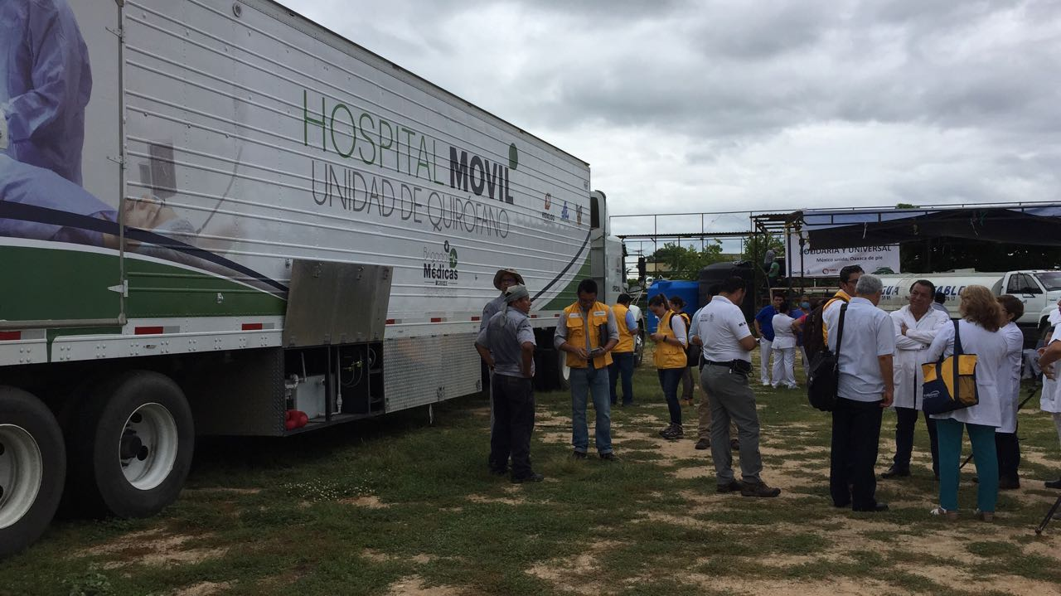
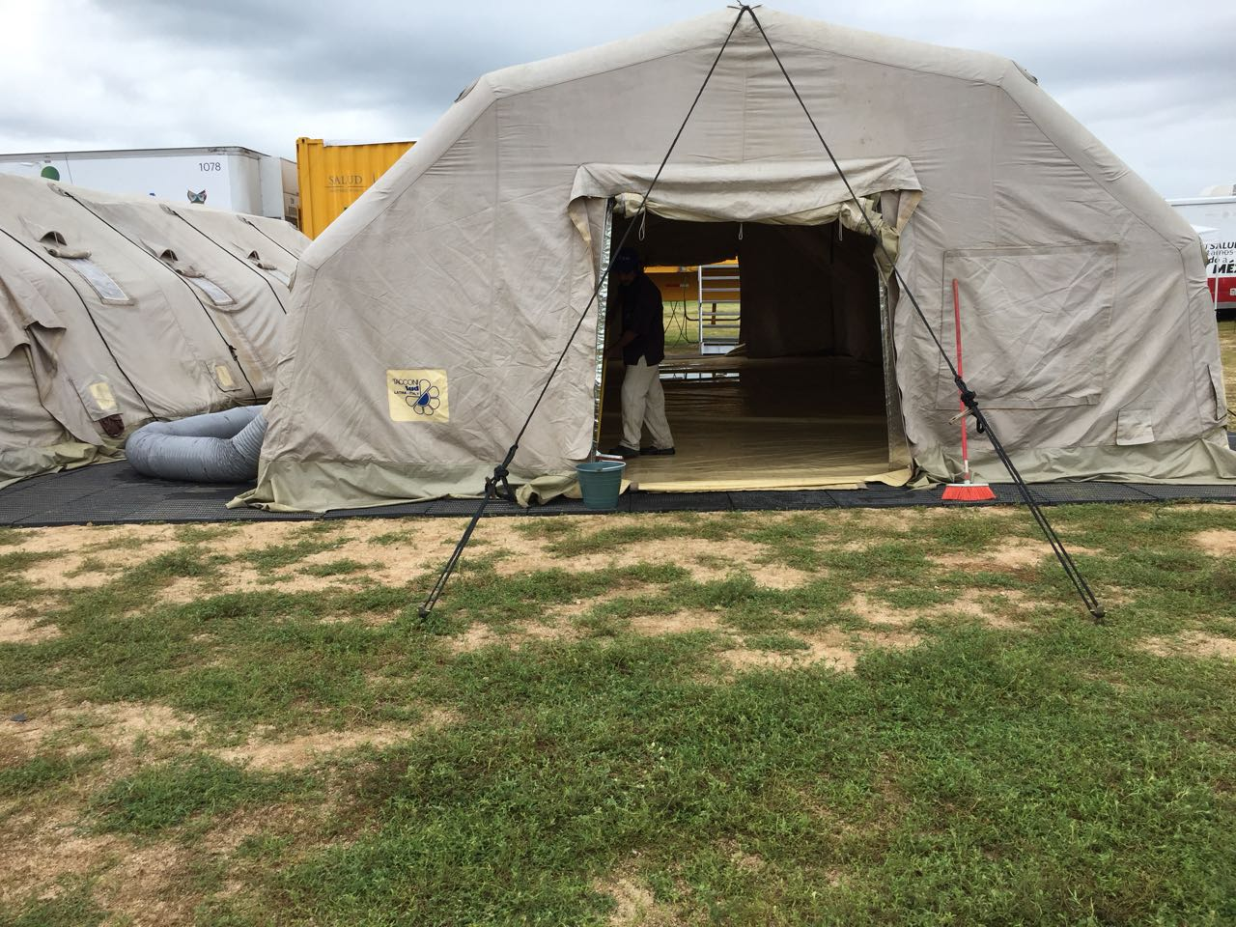
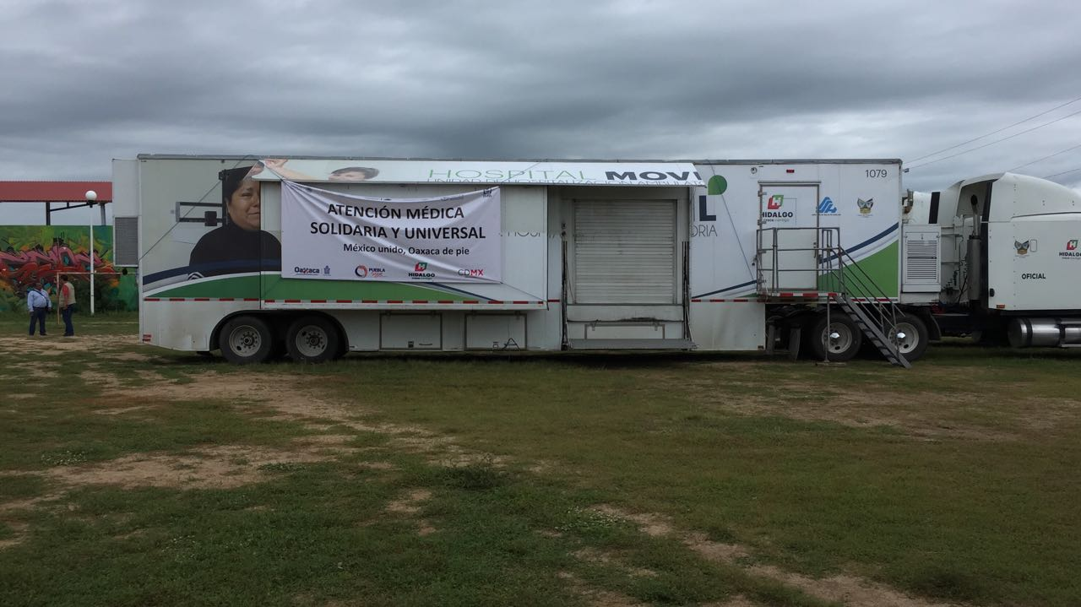
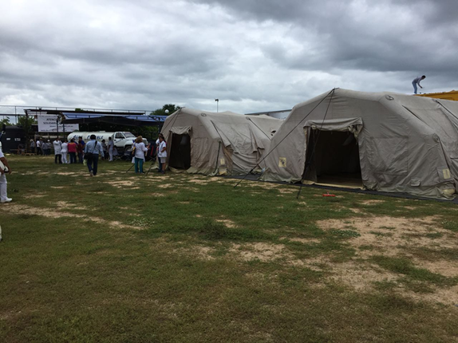
Centro de Atención Médica Solidaria y Universal
Hospital Móvil

Slide 19
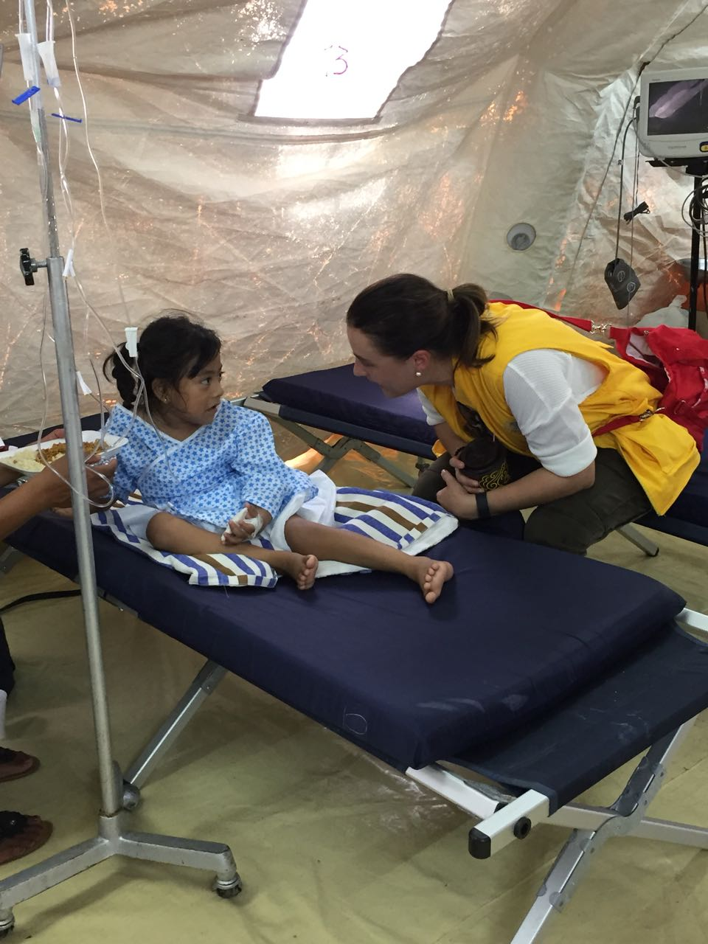
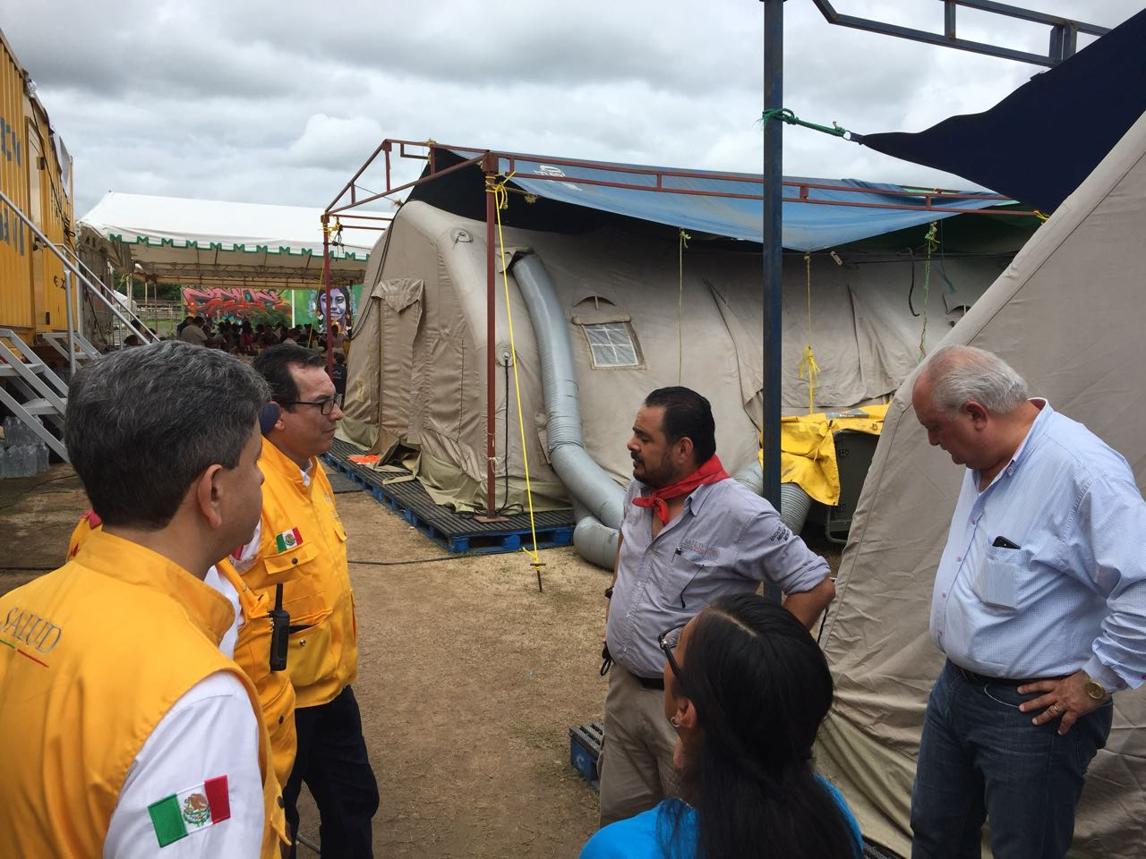
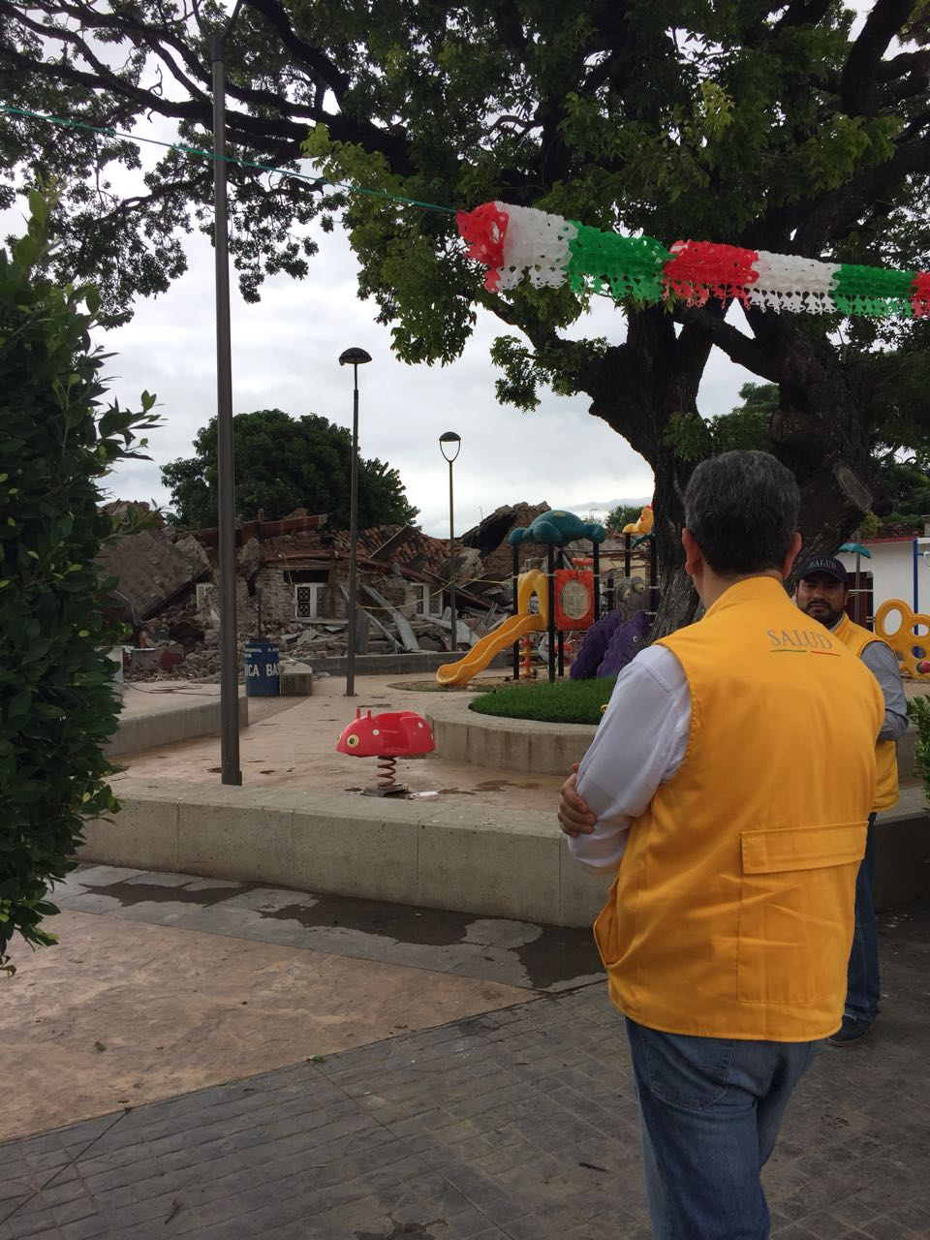
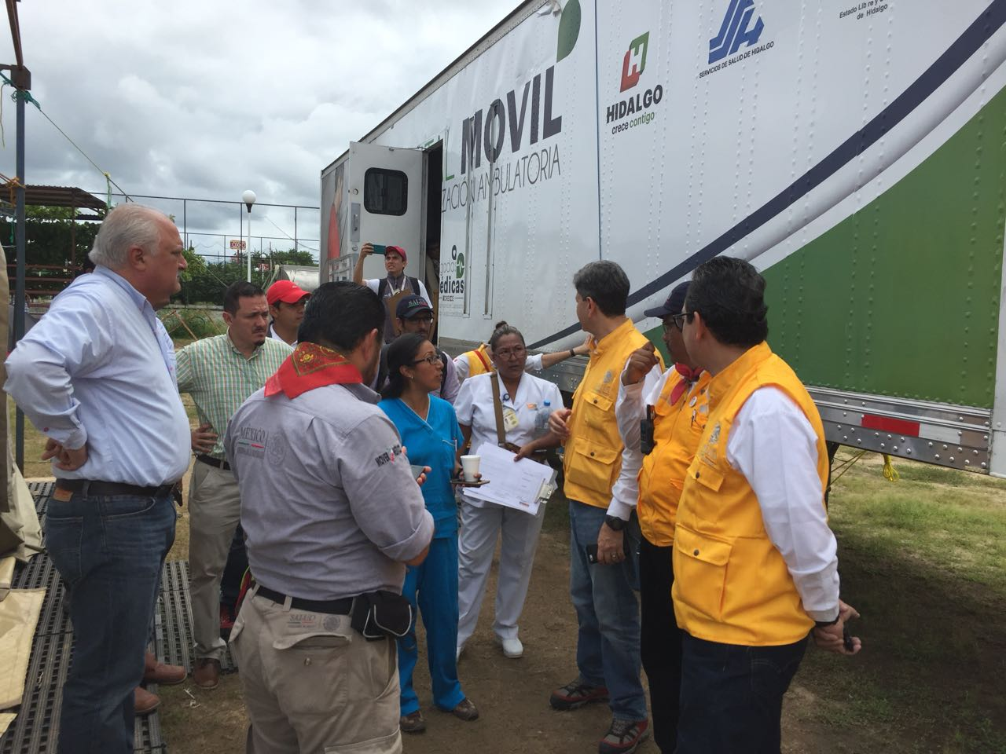
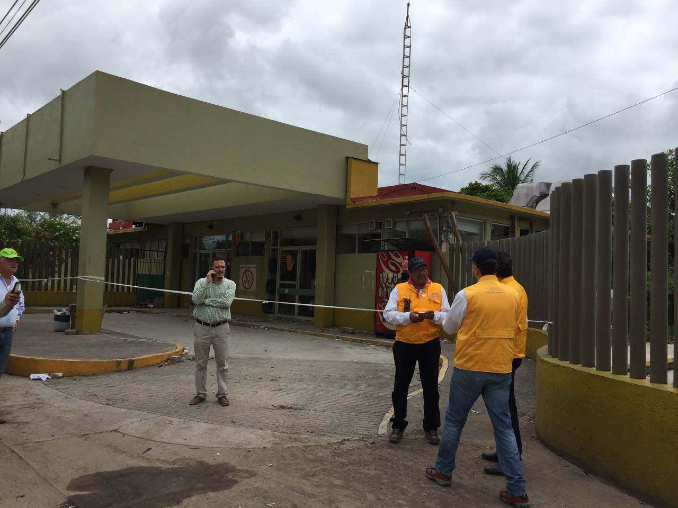
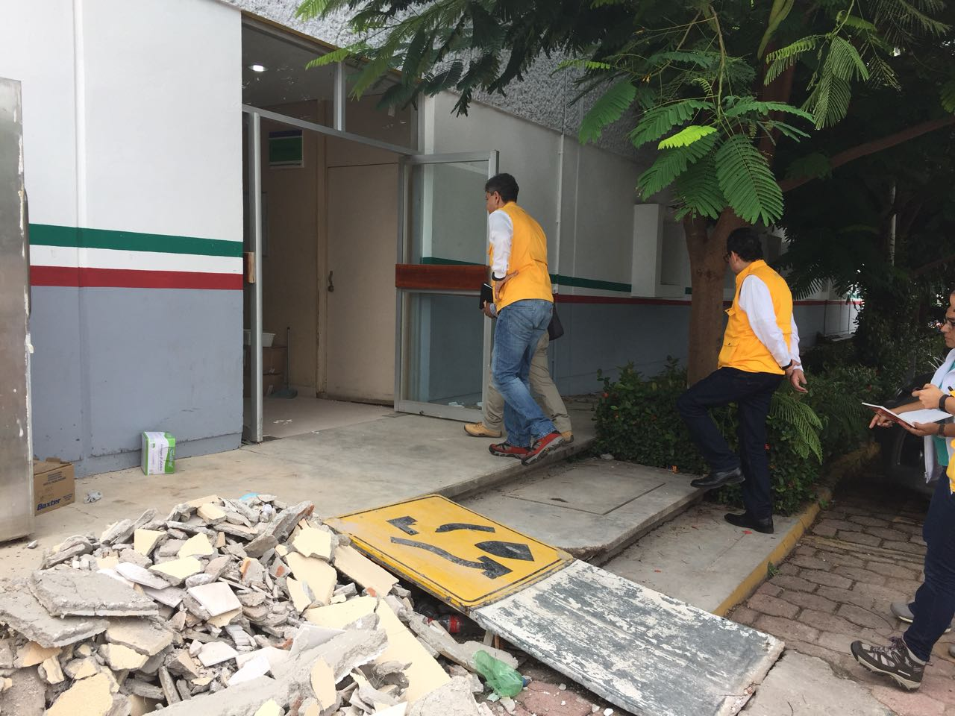
Hospital Móvil

Slide 20
Vigilancia Epidemiológica
Acciones realizadas para la detección, prevención y control de enfermedades infecto contagiosas, tanto en la población afectada como en los refugios temporales:
Entidad Federativa | Casas visitadas | Casas promocionadas | Población atendida | VSO distribuidos
Chiapas | 14,298 | 8,237 | 44,764 | 9,458
Oaxaca | 45,164 | 31,757 | 129,894 | 25,013
CDMX | 394,740 | 332,389 | 85,863 | 7,743
Morelos | 22,393 | 13,090 | 56,113 | 14,247
Puebla | 9,298 | 4,948 | 18,809 | 2,642
Total | 485,893 | 390,421 | 335,443 | 59,103
07-septiembre
19-septiembre

Slide 21
Vacunación
Entidad | TD | Pentavalente | Hepatitis B | TDPa | Hepatitis A | DPT | Varicela | Otras | Total
Chiapas | 37 | 240 | 1 | 0 | 0 | 71 | 0 | 317 | 666
Oaxaca | 2,078 | 2,053 | 0 | 15 | 0 | 478 | 81 | 10,987 | 15,692
CDMX | 30,326 | 10,899 | 6,088 | 975 | 30 | 2,942 | 2 | 99,577 | 150,839
Morelos | 4,358 | 3,143 | 794 | 0 | 0 | 612 | 1,059 | 6,338 | 16,304
Puebla | 1,217 | 198 | 0 | 0 | 0 | 90 | 11 | 444 | 1,960
Total | 37,842 | 16,533 | 6,883 | 990 | 30 | 4,193 | 1,153 | 117,663 | 185,461

Slide 22
Protección Contra Riesgos Sanitarios
Acciones | Chiapas | Oaxaca | CDMX | Morelos | Puebla | Total
Evaluaciones a establecimientos | 1,023 | 3,095 | --- | 719 | 51 | 4,888
Determinaciones de cloro | 3,970 | 2,640 | 627 | 2,082 | 936 | 10,255
Distribución de frascos de plata coloidal | 20,528 | 15,286 | 3,706 | 3,701 | 5,525 | 48,746
Cloración de depósitos | 886 | 631 | 346 | 726 | --- | 2,589
Pláticas: Manejo Higiénico y saneamiento básico | 11,628 | 1,932 | 952 | 1,084 | 353 | 15,949
Distribución de materiales impresos | 18,257 | 3,585 | --- | 3,130 | --- | 24,972
Total | 56,292 | 27,169 | 5,631 | 11,442 | 6,865 | 107,399

Slide 23
Control de Vectores
Entidad Federativa | Control Larvario |  |  |  |  | Nebulización
 | Localidades | Casas Visitadas | Casas Trabajadas | Recipientes Revisados | Recipientes tratados | Localidades | Hectáreas | Insecticida empleado kg
Chiapas | 18 | 5,561 | 4,495 | 102,971 | 99,345 | 22 | 1,389 | 392.8
Oaxaca | 48 | 86,002 | 65,496 | 669,018 | 88,764 | 35 | 17,000 | 6,016.8
Morelos | 112 | 90,354 | 72,695 | 1,314,027 | 90,018 | 129 | 10,712 | 1,731.08
Puebla | 93 | 70,565 | 52,797 | 118,593 | 20,799 | 28 | 6,809 | 5,524.49
Total | 271 | 252,482 | 195,483 | 2,204,609 | 298,926 | 214 | 35,910 | 13,665.17
07-septiembre
19-septiembre
Más de 620 mil acciones preventivas.
Oaxaca: 8,127 pabellones distribuidos a población en general, con énfasis en embarazadas.

Slide 24
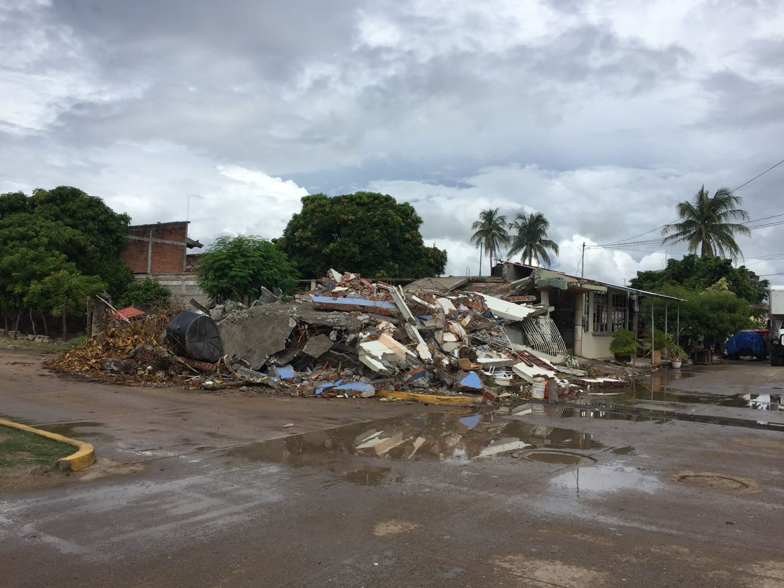
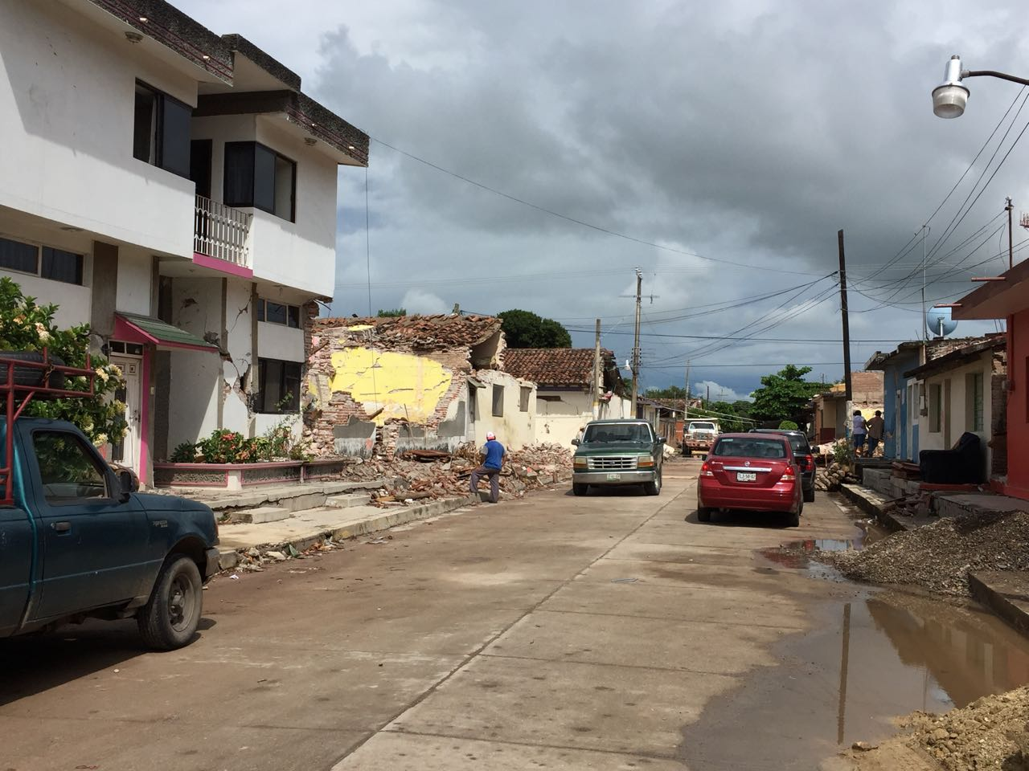
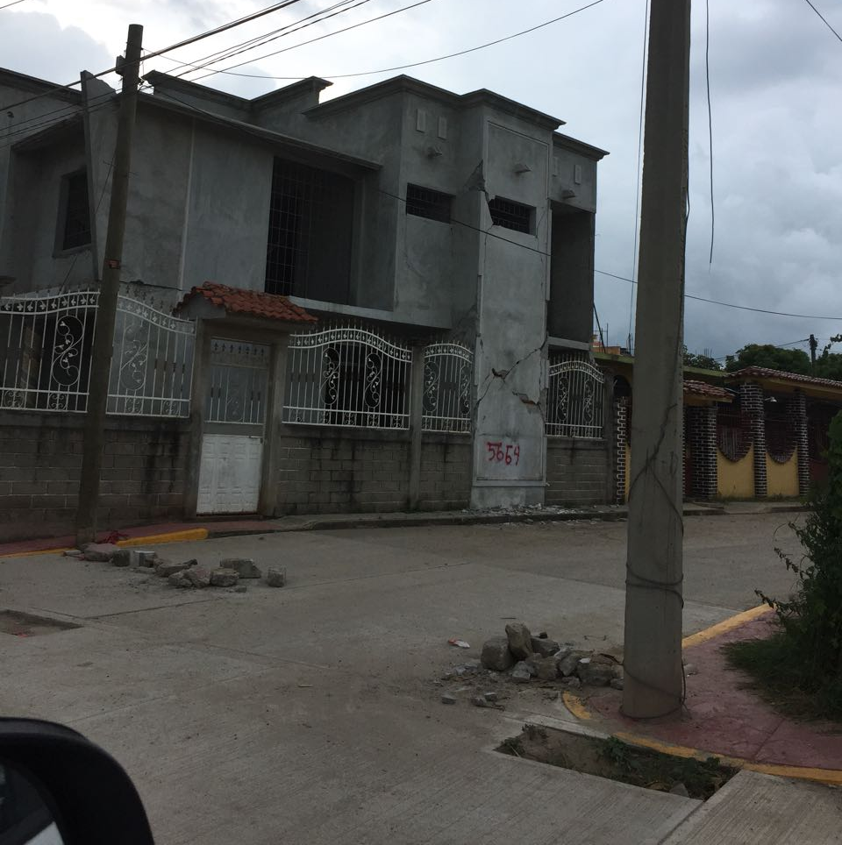
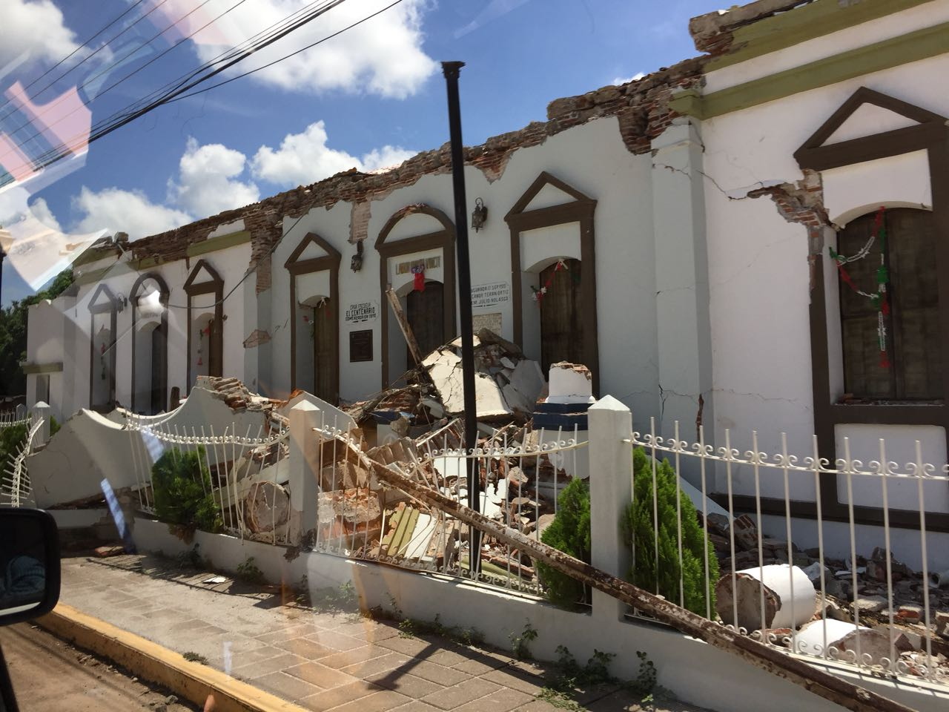
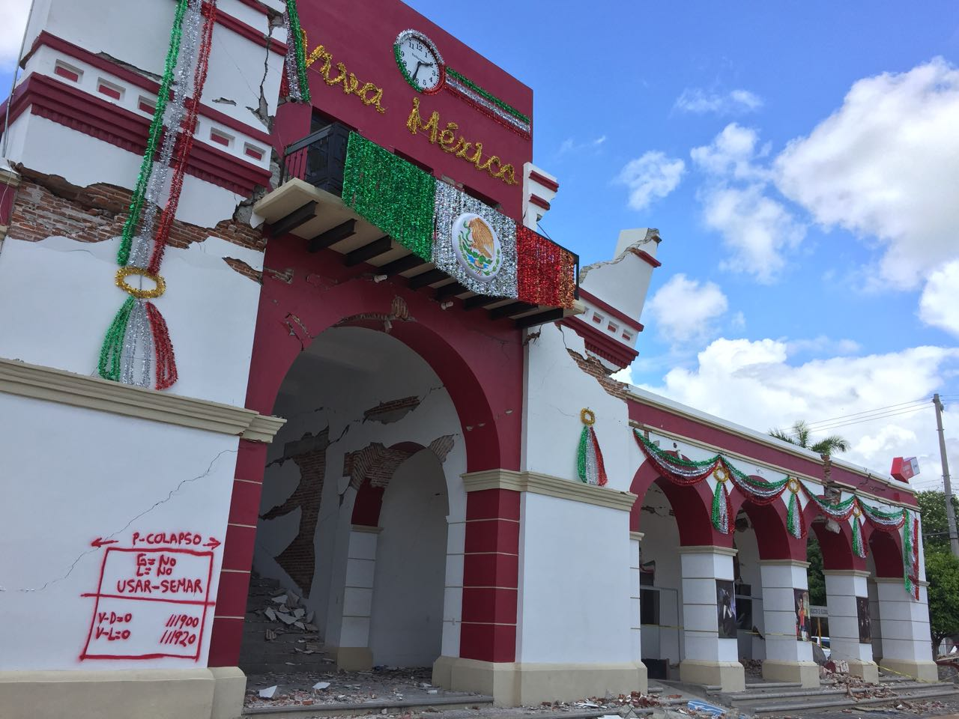
Juchitán - Ixtaltepec

Slide 26
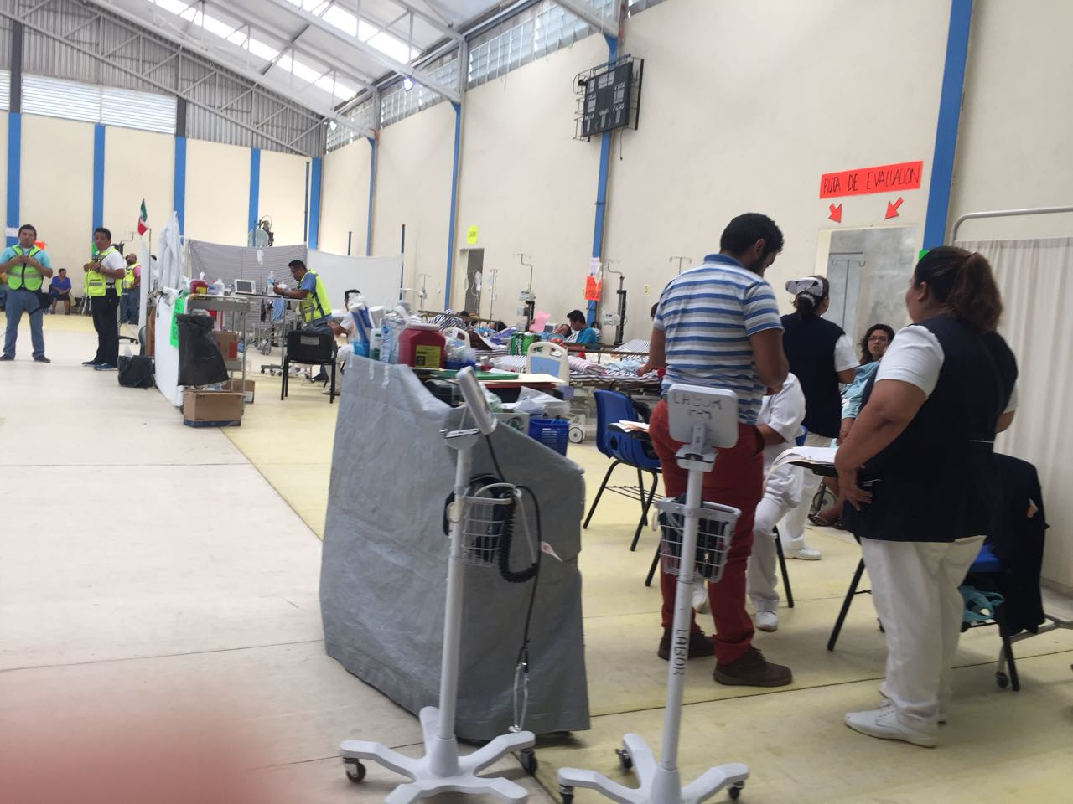

Slide 27
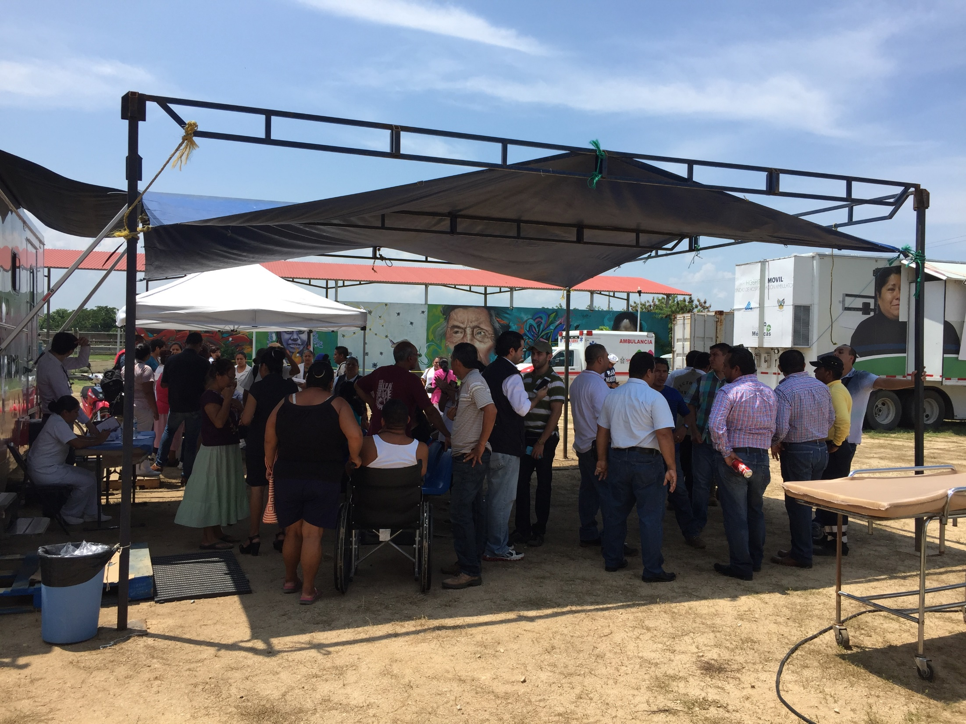

Slide 28
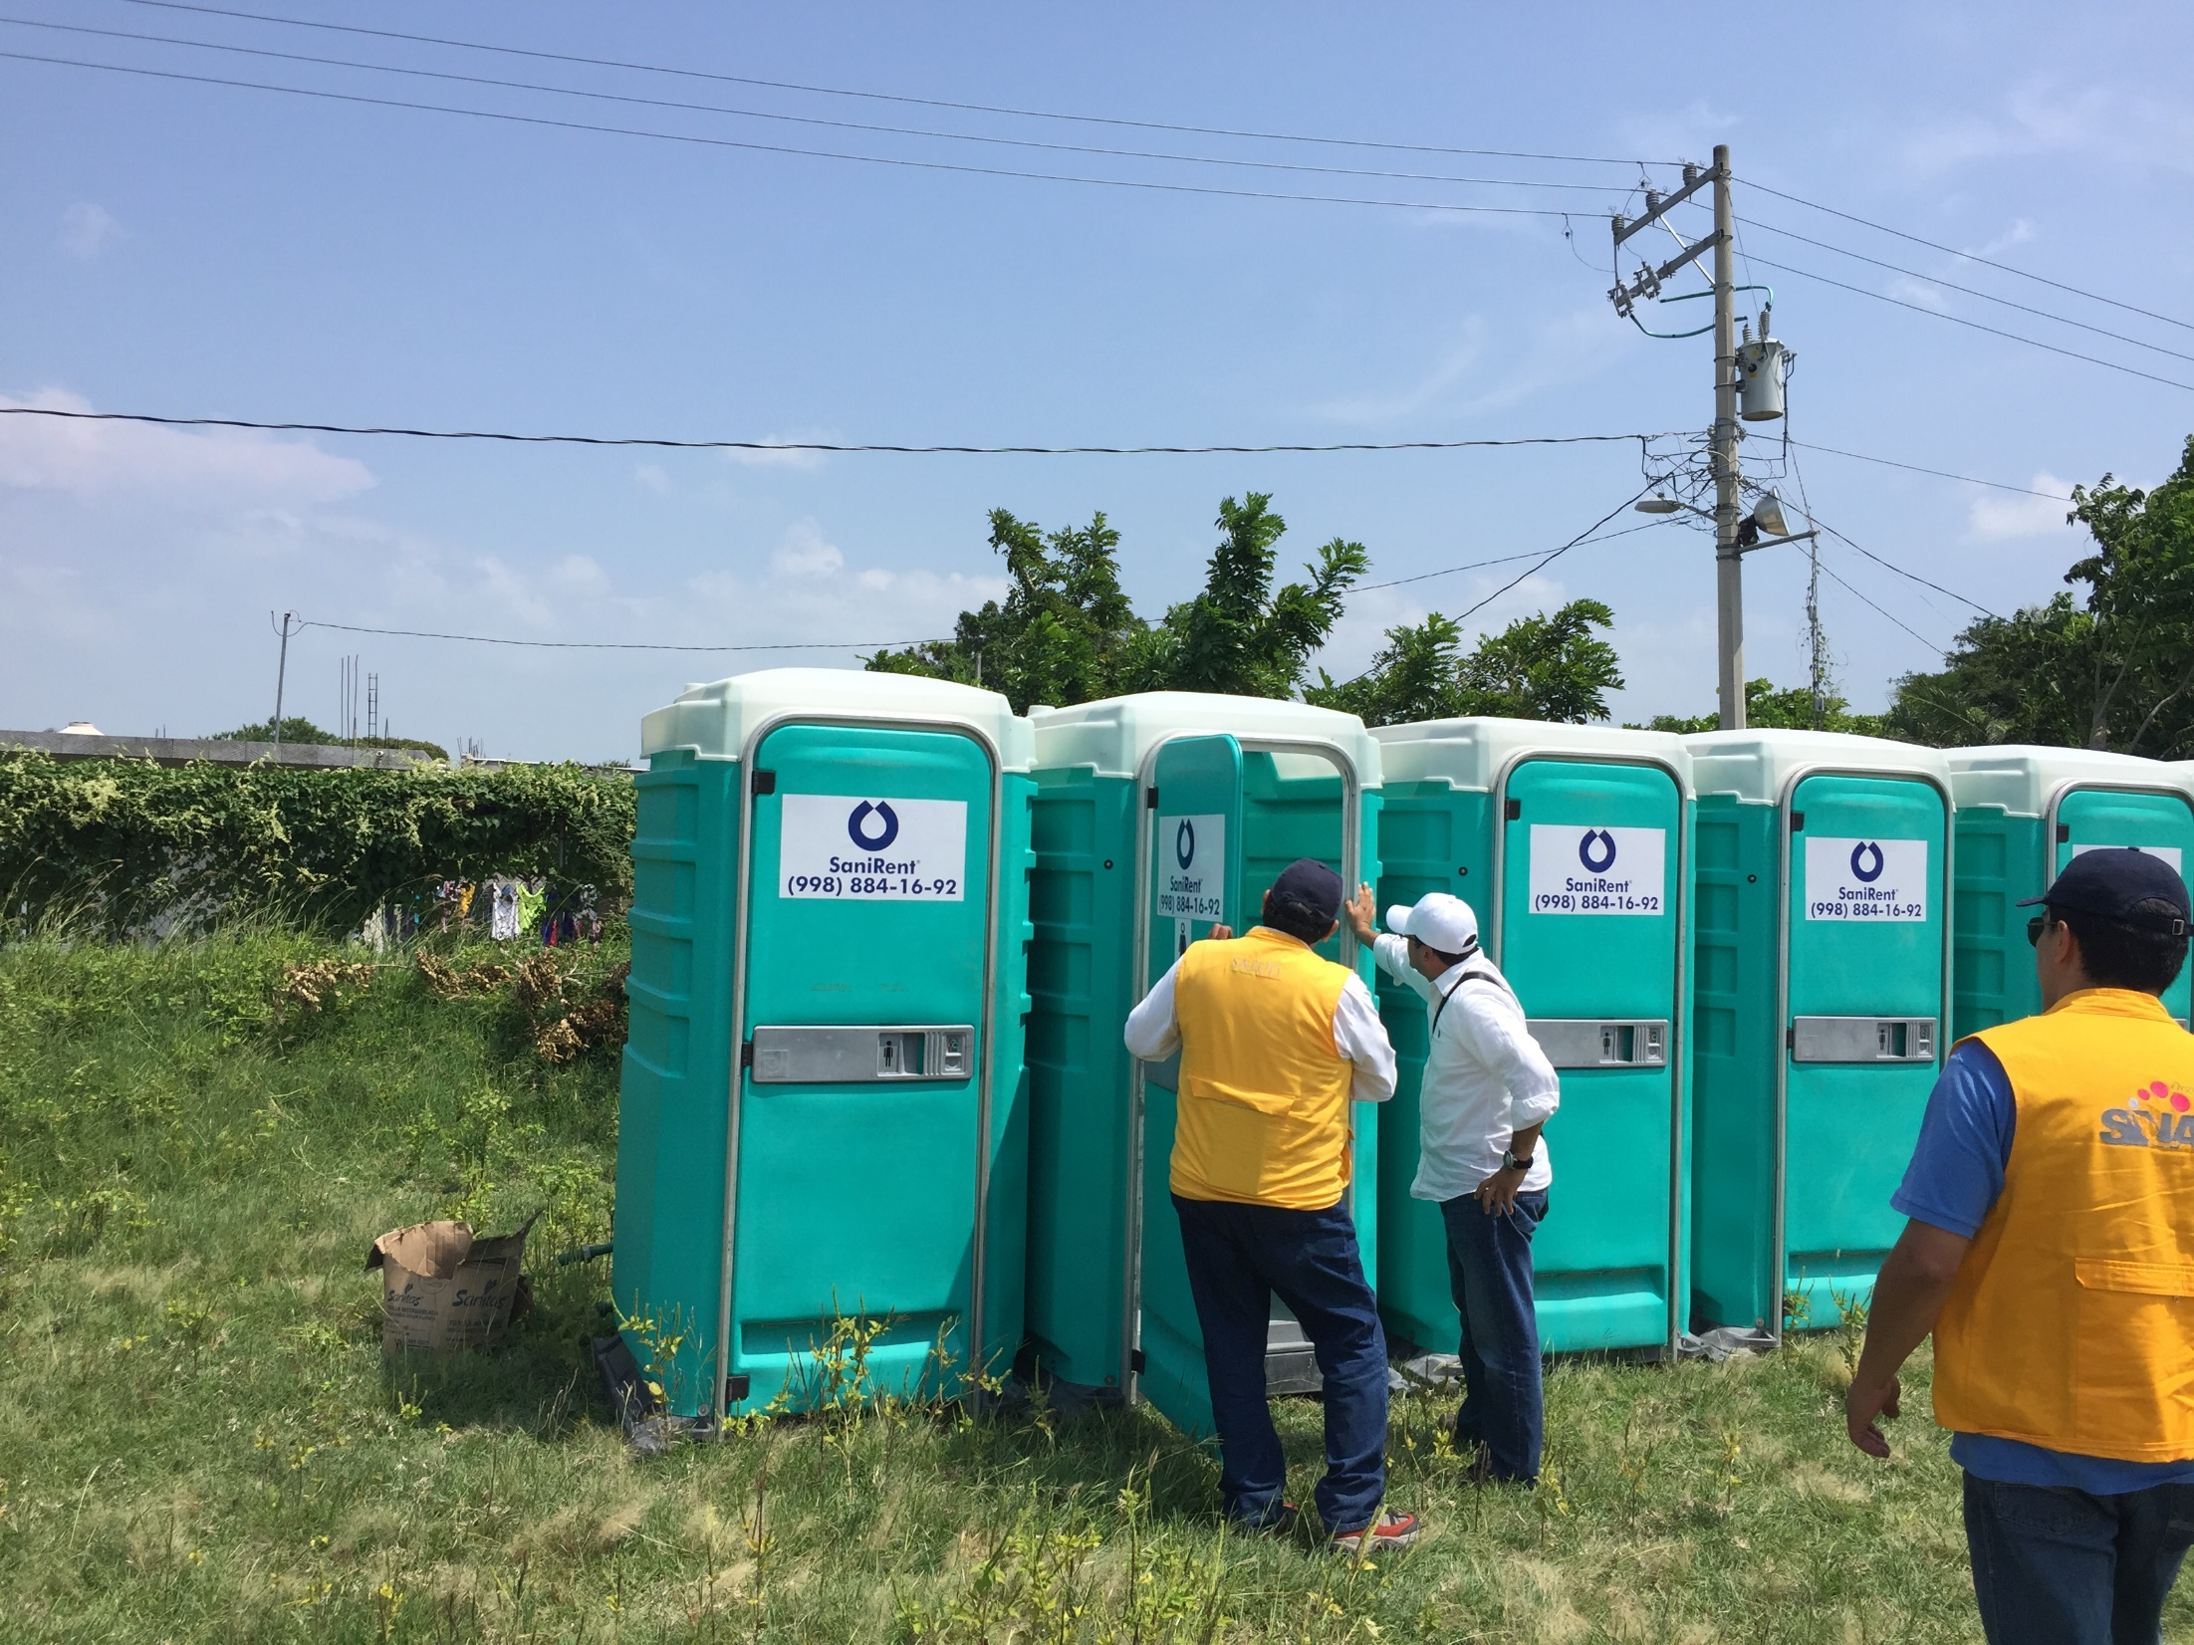

Slide 29
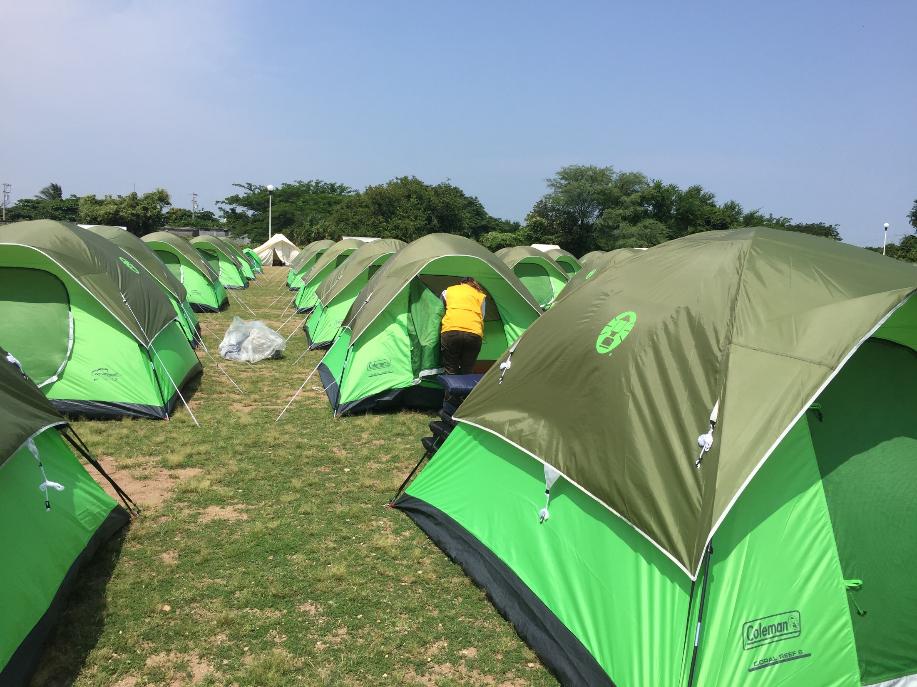

Slide 30
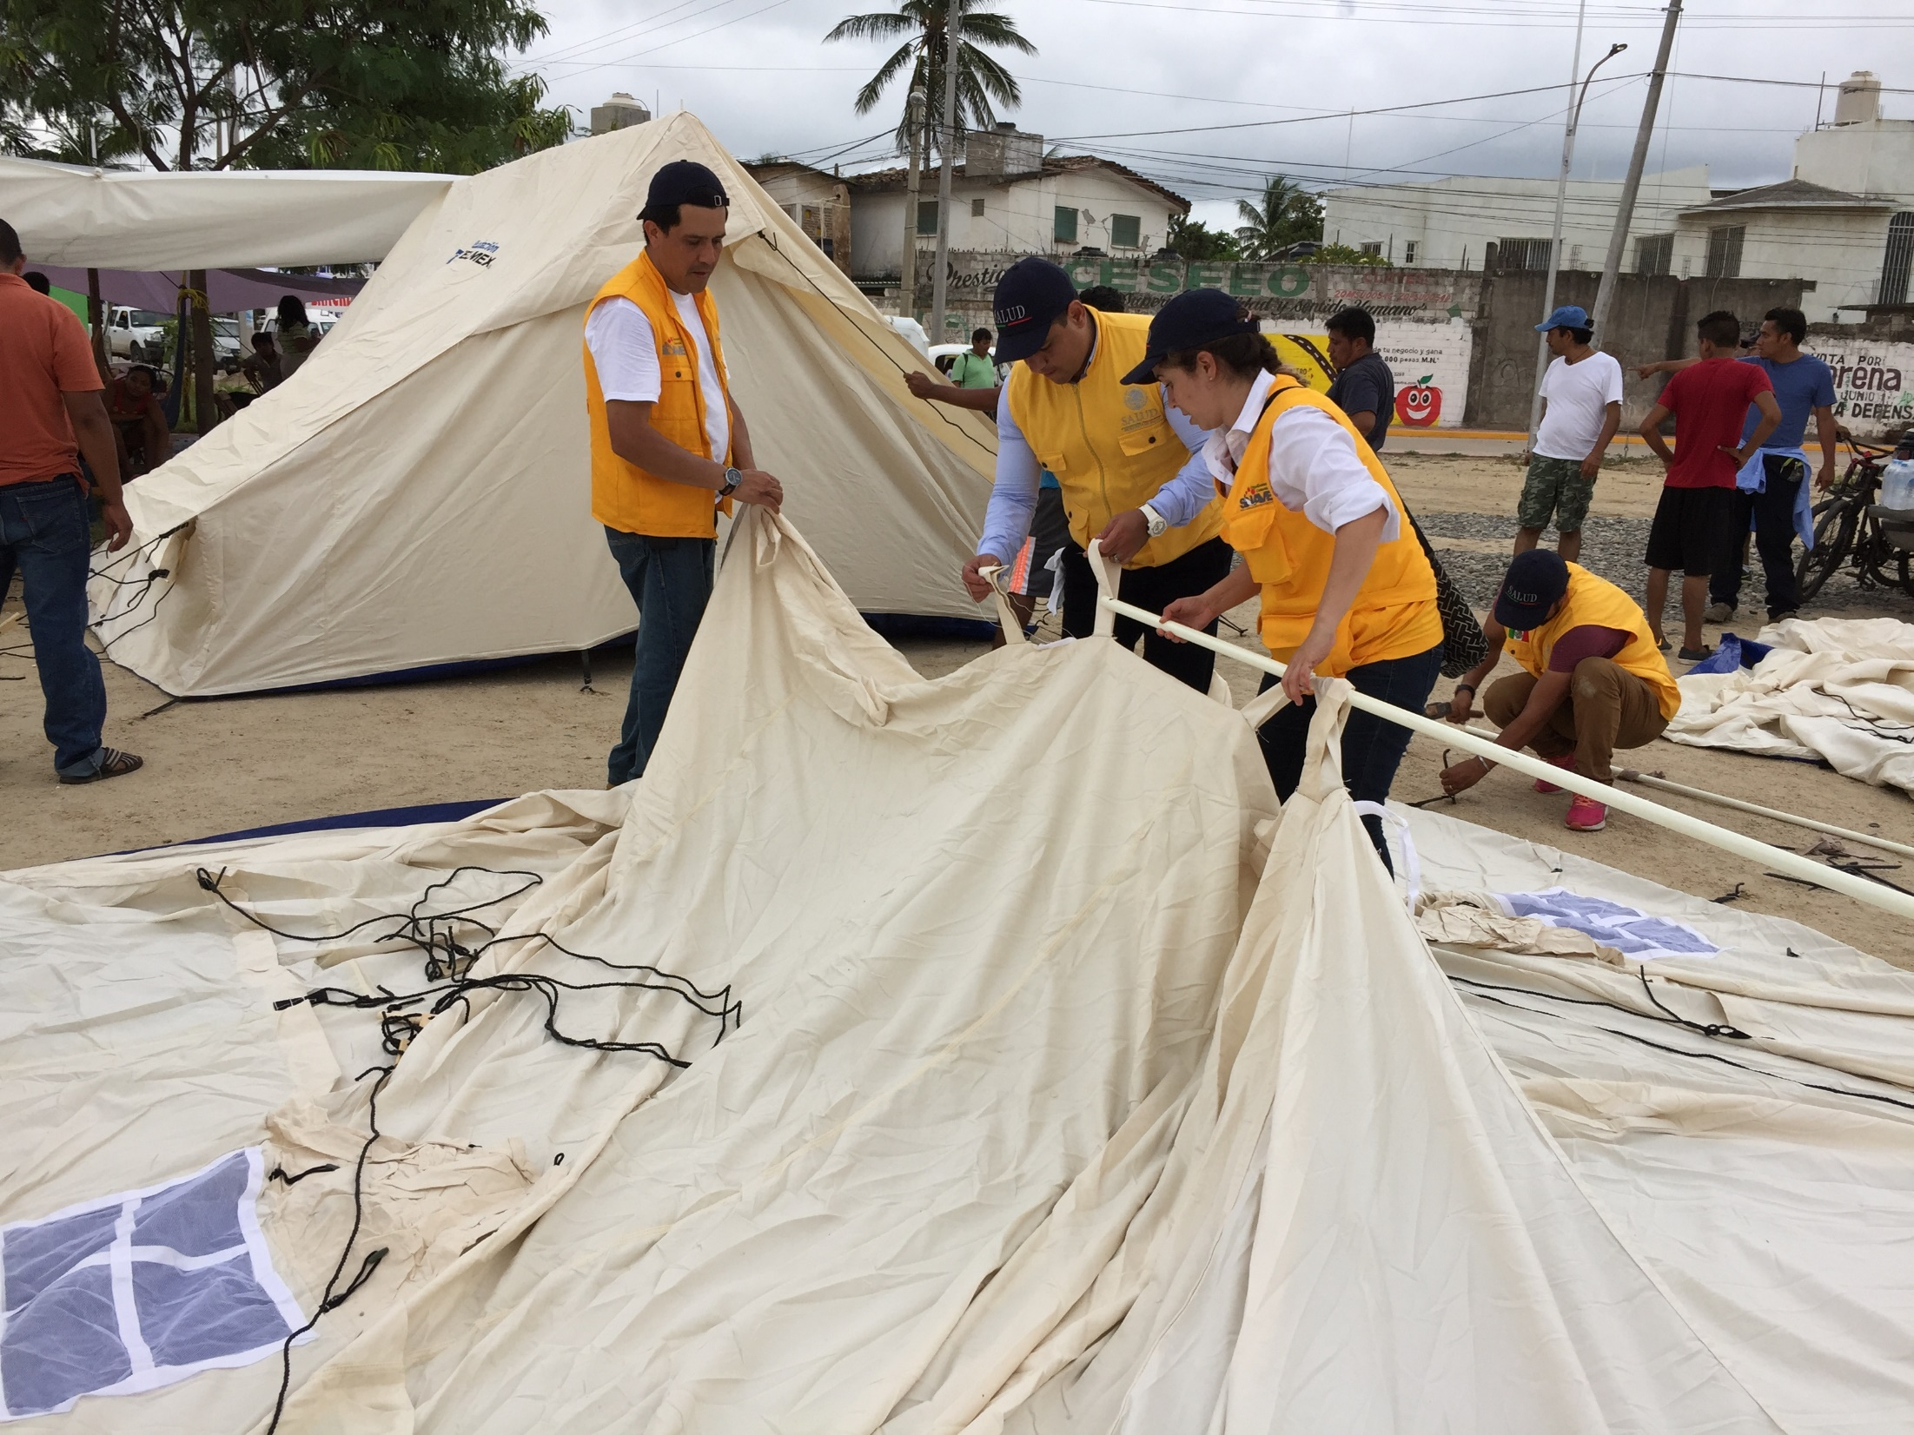

Slide 31
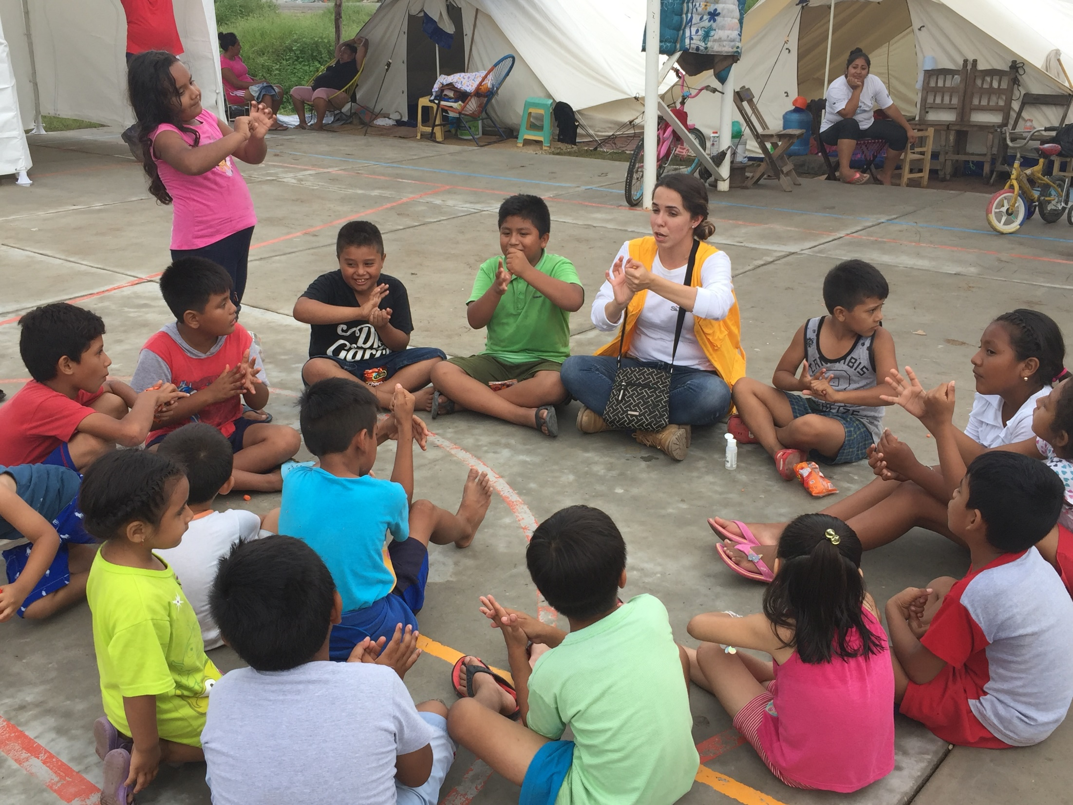

Slide 32
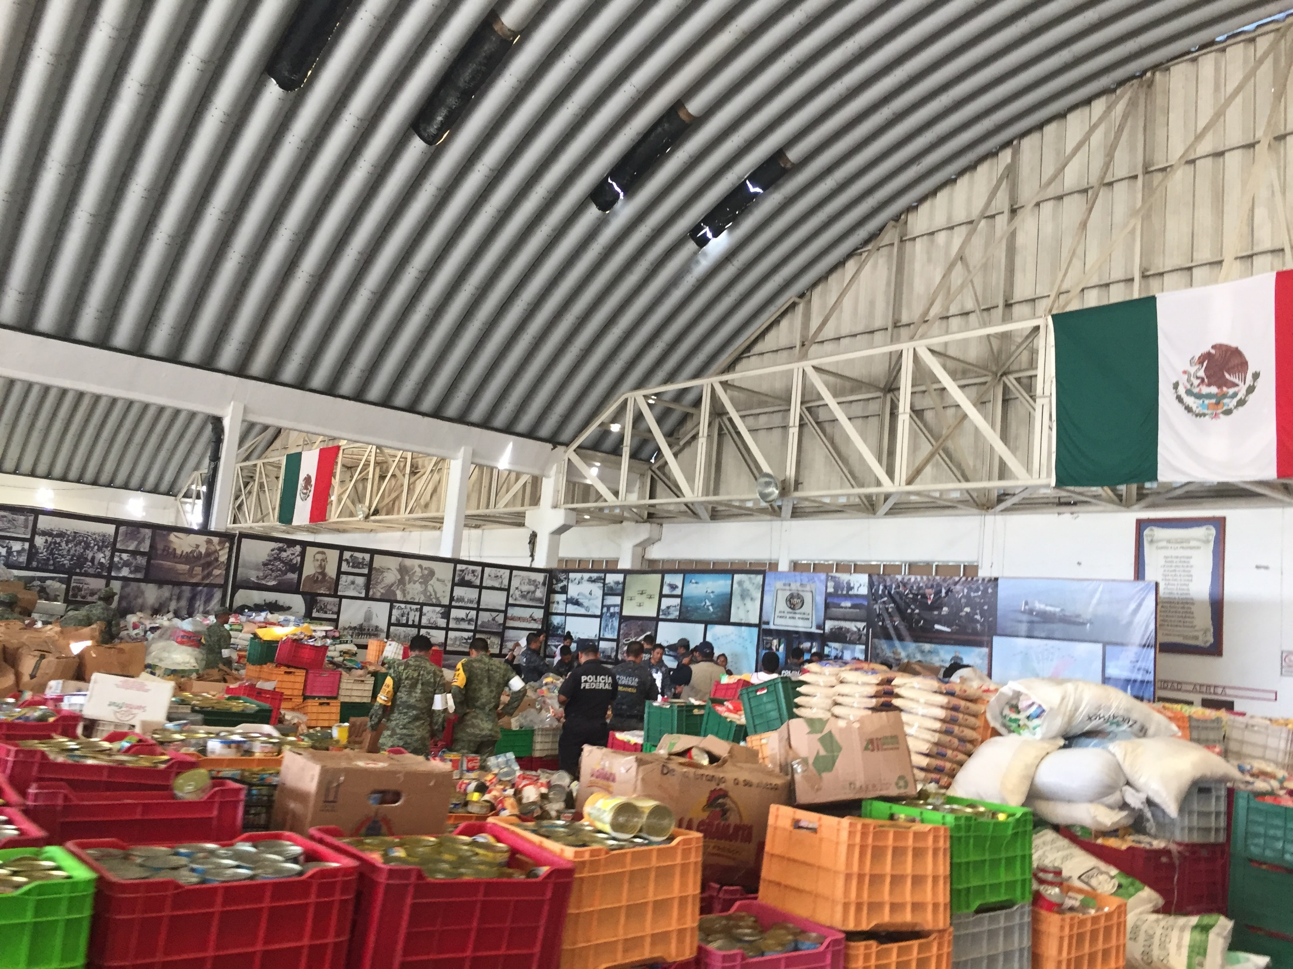

Slide 33
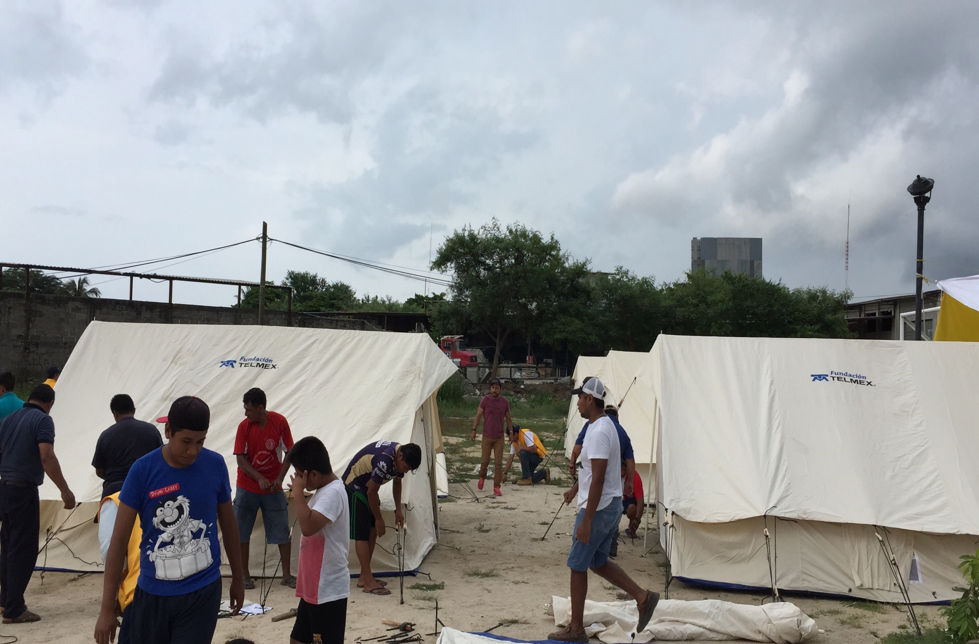

Slide 34
Reflexiones
Los desastres y las epidemias siempre han acompañado a la humanidad; algunos presentan un comportamiento cíclico y otros son totalmente imprevisibles.
La actividad humana ha modificado su impacto
Cambios en la ecología
Distribución de la población
En México, hay amplia experiencia para enfrentarlos
Es necesario anticipar y actuar antes, durante y después

Slide 35
Reflexiones
Las buenas noticias, no son noticia.
México cuenta con un Sistema Nacional de Vigilancia Epidemiológica robusto y capaz de identificar riesgos potenciales a la salud pública nacional y/o internacional.
Dada la transición epidemiológica, nuestro país también necesita hacer frente a las enfermedades crónico-degenerativas, consideradas como una epidemia de estilos de vida.
El trabajo coordinado y multidisciplinario es indispensable.

